Slide 1
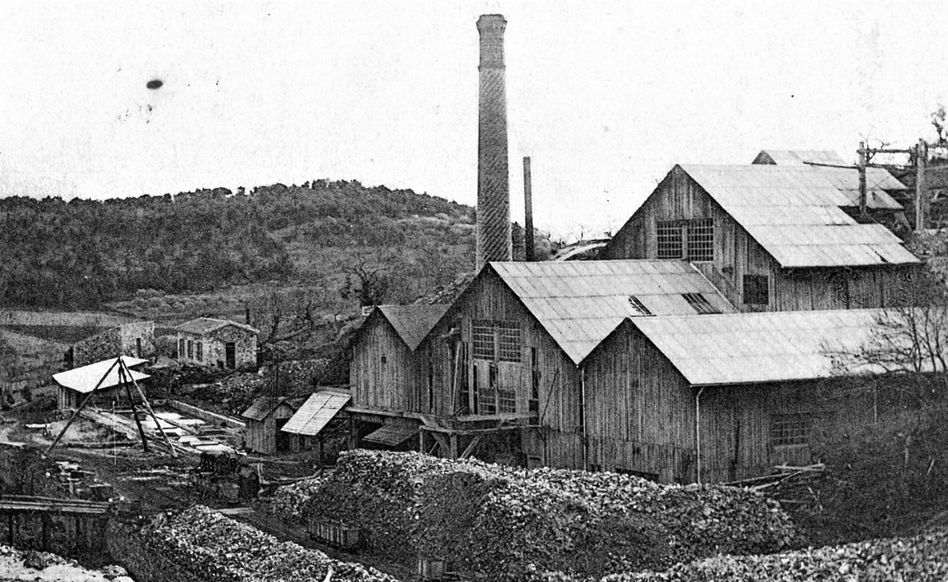
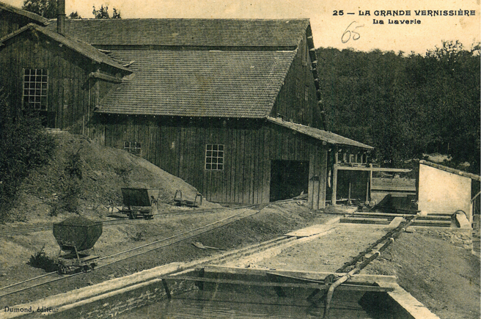
Réunion d’information des anciens sites miniers de Durfort et Fressac
Durfort et Saint-Martin de Sossenac, le 10 octobre 2024

Slide 2
Introduction
Les différents intervenants
Les 2 communes de Durfort et Saint-Martin de Sossenac et Fressac
L’ARS (Agence Régionale de la Santé)
La DREAL (Direction régionale de l'environnement, de l'aménagement et du logement)
GEODERIS (assistance et expertise en matière d’après-mine)
La société UMICORE
Le déroulement de la réunion
Présentations
Un temps d’échange est prévu à la fin des présentations afin que chacun puisse poser toutes ses questions (et nous prendrons tout le temps nécessaire).

Slide 3
Introduction
Bref historique
Les mines de Lacoste sont situées sur la commune de Durfort et Saint-Martin de Sossenac et celles de la Grande Vernissière sur la commune de Fressac
Mines de Lacoste
L’exploitation minière dans la région de Durfort est mentionnée dès le XIIe – XIIIe siècle, puis décrite par Astruc (1737). Il s’agissait alors de produire « l’alquifoux » (sulfure de plomb associé à des sables quartzeux et un peu d’argile) qui était utilisé pour le vernissage des poteries et notamment les vases d’Anduze.
Les premières concessions sont établies entre 1810 et 1839, puis, à partir de 1850, se produit la « ruée vers le zinc » qui durera jusque vers 1910. Une légère reprise de l’activité minière se manifeste après la Seconde Guerre mondiale et particulièrement de 1954 à 1970. Après 1971, les mines de Durfort sont fermées.
L’exploitation conduite en galeries, chambres, puits a permis de dégager 20.000 t de Zinc.
Mines de la Grande Vernissière
La Grande Vernissière, dont le patronyme est associé aux premières activités orientées vers la poterie, fut également exploitée pour le zinc en fin de XIXème siècle, puis officiellement abandonnée en 1912.

Slide 4
Introduction
En préambule, quelques points importants
Les conseils municipaux des 2 communes, et notamment les maires, ont pris la mesure de l’importance du sujet des pollutions des mines
→ Les 2 maires ont réalisé une mise en demeure de la société Umicore dès le 6 septembre et la suite à donner est en cours d’étude.
Soyez assurés :
Que nous sommes totalement engagés dans cette action
Que nous sommes et serons vigilants et défendrons l’intérêt des habitants de nos 2 communes
Que nous serons entièrement transparents et que nous vous tiendrons informés tout au long du dossier
À sujet, l’étude GEODERIS et les différents supports seront mis à disposition :
Sur le site de la mairie de Durfort dès demain
Consultable en mairie de Fressac
Ainsi que sur le site de la préfecture
Cependant, par rapport à la gravité du sujet, nous souhaitons :
Traiter ce sujet dans le calme et la sérénité
En collaboration avec les services de l’état et la société Umicore

Slide 5
Introduction
Dossiers de Saint-Félix de Pallières vs Durfort / Fressac
Les contextes sont différents
Dossier de Saint-Félix de Pallières
Les communes se sont retournées vers l’état afin qu’il mette en demeure la société Umicore
Dossier de Durfort / Fressac
Ces 2 communes bénéficient de la décision du conseil d’état qui condamne la société Umicore à dépolluer (nous en profitons pour remercier l’association ADAMVM pour le travail réalisé)
Ces 2 communes, selon le code de l’environnement et le pouvoir de police du maire (*), ont mis en demeure la société Umicore ET se sont assurées que les services de l’état les accompagneraient
(*) En effet, les déchets miniers sont considérés comme d’autres déchets.

Slide 6
L’ordre du jour
Introduction
→ Maires – Messieurs les maires Robert Condomines et Laurent Martin
Synthèse de l’étude Sanitaire et Environnementale sur les anciens sites miniers et industriels connexes de Lacoste et de la Grande Vernissière
→ Geoderis – Mesdames Marion Ferfoglia et Monique TERRIER
Actions en cours et à venir
Communication des résultats
Signalisation / panneaux
→ Maires - Messieurs les maires Robert Condomines et Laurent Martin
Actions à venir au niveau des dépôts
→ Umicore – Monsieur Philippe Fornage
Recommandations sanitaires
→ ARS – Madame le docteur Marie-Pierre Allié
Questions

